Slide 1


Slide 2
«Трудовые подвиги советских людей в тылу, равно как и немеркнущие ратные подвиги наших воинов на фронте. имеют своим источником горячий и животворный советский патриотизм»
Из доклада И.В. Сталина 1944 г.
В годы войны из Якутии на трудовой фронт было мобилизовано около 10 тыс. человек, признанных годными к нестроевой. Мобилизованные на трудовой фронт несли охрану военных объектов, работали на шахтах, разгружали пароходы с грузом, пришедшие в порт Тикси через Северный Морской Путь, строили дорогу Качикатцы Томмот, работали на военных заводах Сибири, восстанавливали народно-хозяйственные объекты в освобожденных городах России, Украины, Белоруссии.
В годы войны в Фонд обороны было внесено 37 788 000 руб., на строительство боевой техники - 27 068 000 руб., на подарки бойцам Красной Армии - 6 974 029 руб., в фонд помощи населению районов, освобожденных от оккупации - 3 582 641 руб., в фонд помощи семьям военнослужащих - 5 720 000 руб., в фонд сбора теплых вещей - 346 447 руб., разные взносы в помощь фронту, поступившие вне Госбанка - 6 307 124 руб., всего денежных сборов - 90 410 844. Сдано облигаций гос-займов на 58 913 868 руб., реализовано облигаций госзаймов и денежно-вещевых лотерей - 237 611 000 руб., сдано 2 893 г золота, 550 387 г. серебра. Послано на фронт 4 эшелона продовольствия - 33 818 ц, для семей фронтовиков - 159 418 готовых вещей, 34 587 м мануфактуры, 3 337 штук инвентаря и посуды. Районам, освобожденным от оккупации, отправлено 252 337 ц продуктов.
Из нашего маленького села на трудовой фронт были призваны 13 человек.Из них трое работали на шахте в поселке Сангар на добыче угля,остальные работали на разгрузке кораблей и добыче рыбы в бухте Тикси.
Героический труд наших дедов и прадедов в тылу ,внес огромный вклад в победу
в Великой Отечественной войне. Война 1941-1945 гг. явилась для Якутии,
как и для всей страны, тяжелым и жестоким испытанием.
Одним из главных условий, определивших успехи Красной Армии,
является честный самоотверженный труд всего советского народа,
его всесторонняя помощь фронту.Мы гордимся своими дедами!Представляем Вам цикл иллюстраций к поэме «Вспомним дедов славных…»поэтессы Винокуровой Татьяны Ефремовны-Сабыйа.

Slide 3
Нашим дедам посвящается…
Васильеву Кириллу Ивановичу,
Васильеву Кириллу Васильевичу,
Максимову Спиридону Николаевичу,
Федотову Тимофею Степановичу,
Яковлеву Михаилу Яковлевичу,
Поскачину Алексею Павловичу,
Львову Павлу Львовичу,
Попову Николаю Ивановичу,
Алексееву Павлу Алексеевичу,
Николаеву Нестеру Николаевичу,
Иванову Титу Петровичу,
Саввинову Гаврилу Игнатьевичу,
Кюрядисову Павлу Андреевичу,
Николаеву Ивану Николаевичу!

Slide 4
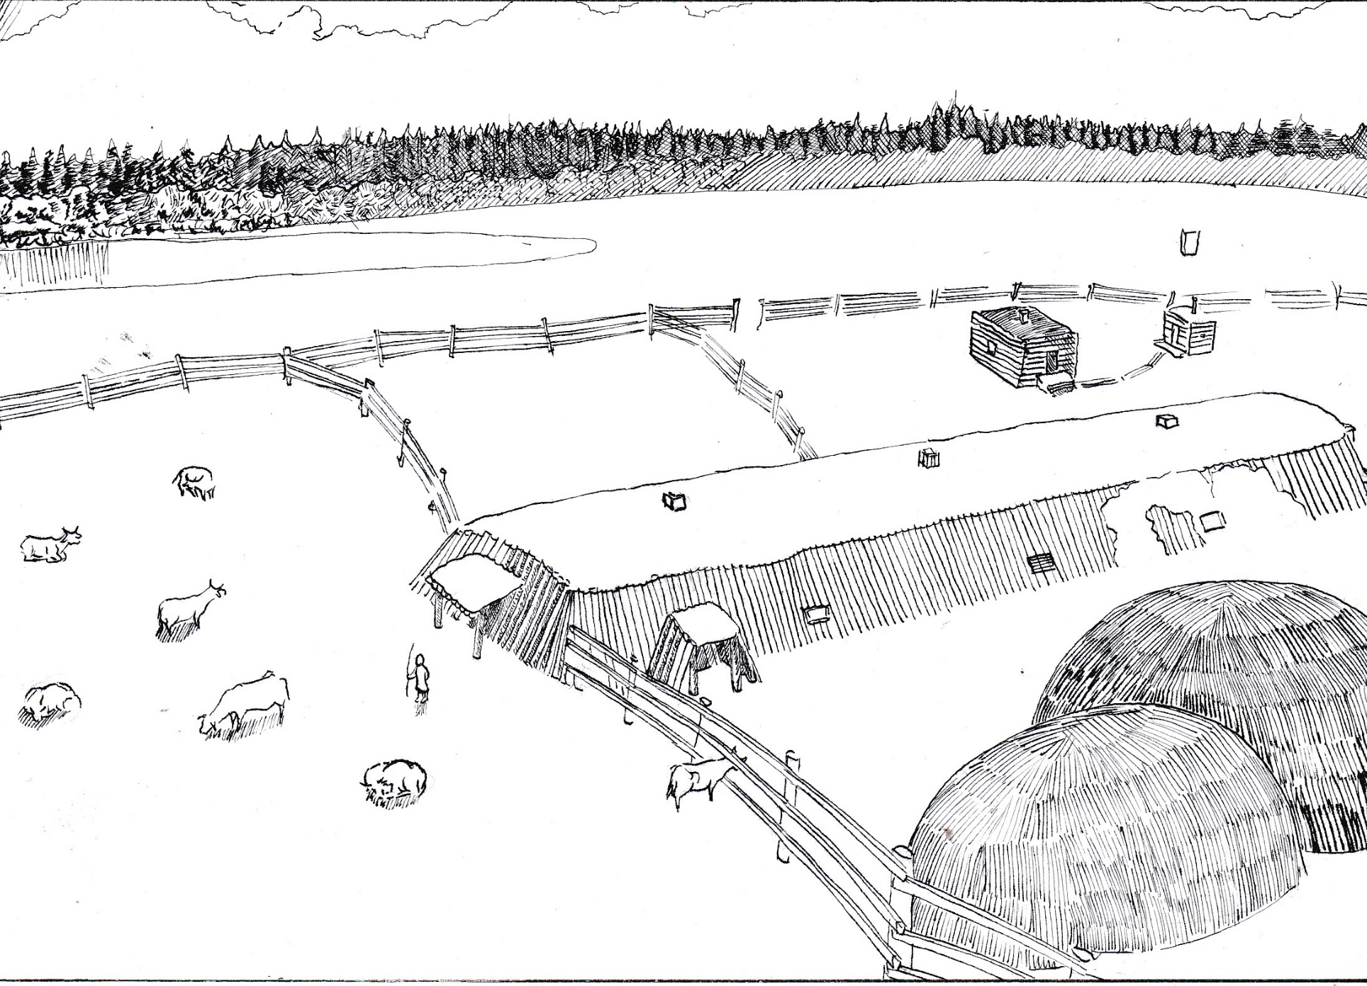

Slide 5


Slide 6
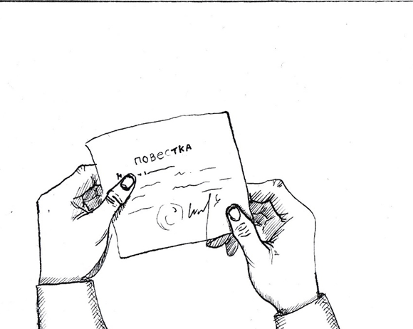

Slide 7
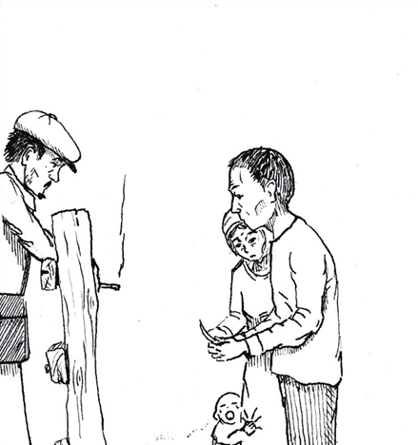

Slide 8
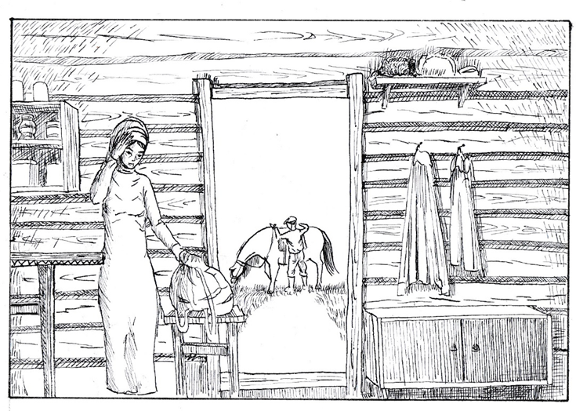

Slide 9
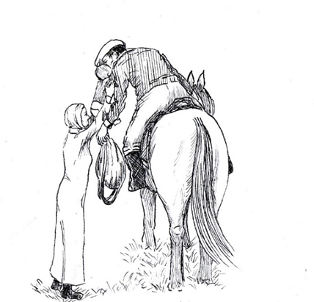

Slide 10
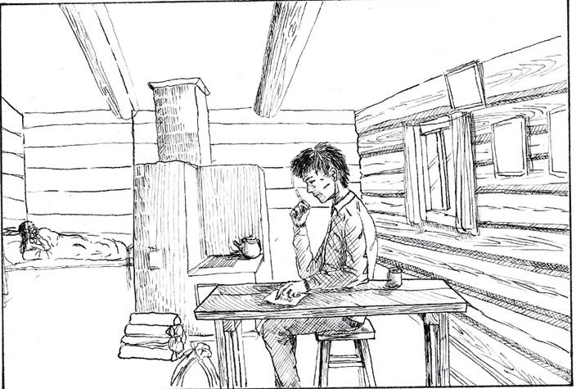

Slide 11
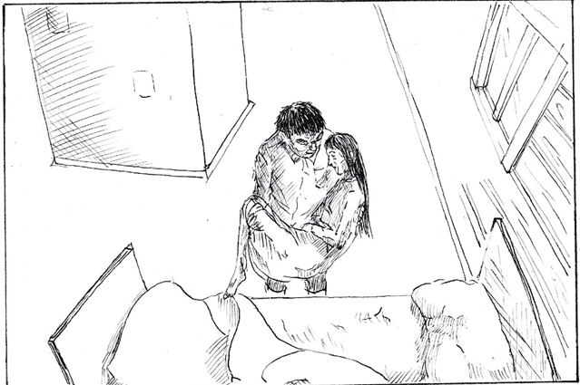

Slide 12
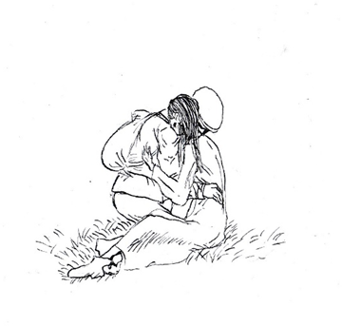

Slide 13
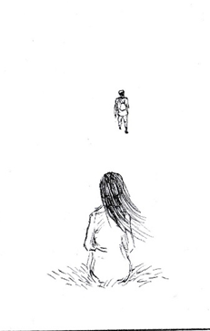

Slide 14
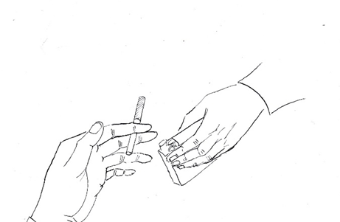

Slide 15
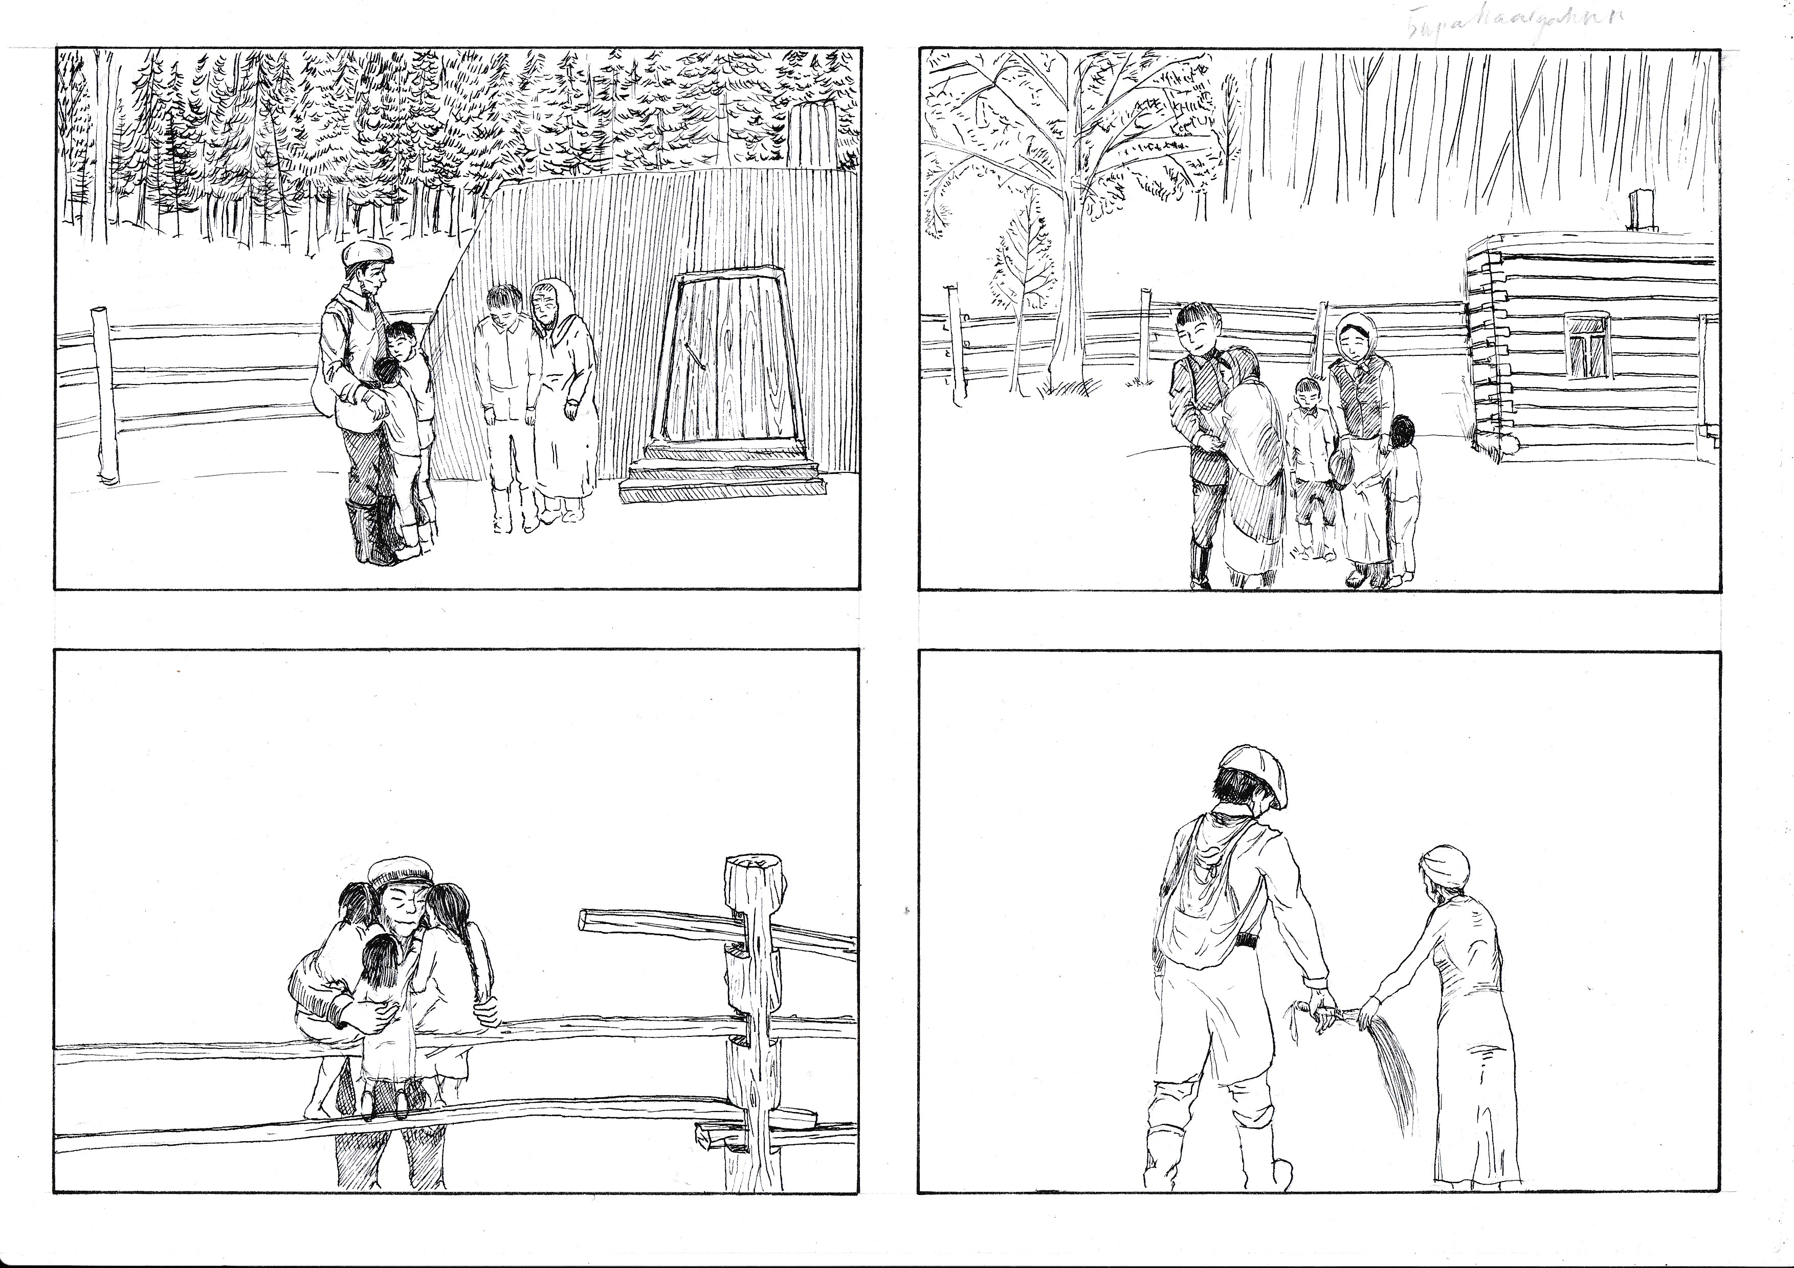

Slide 19
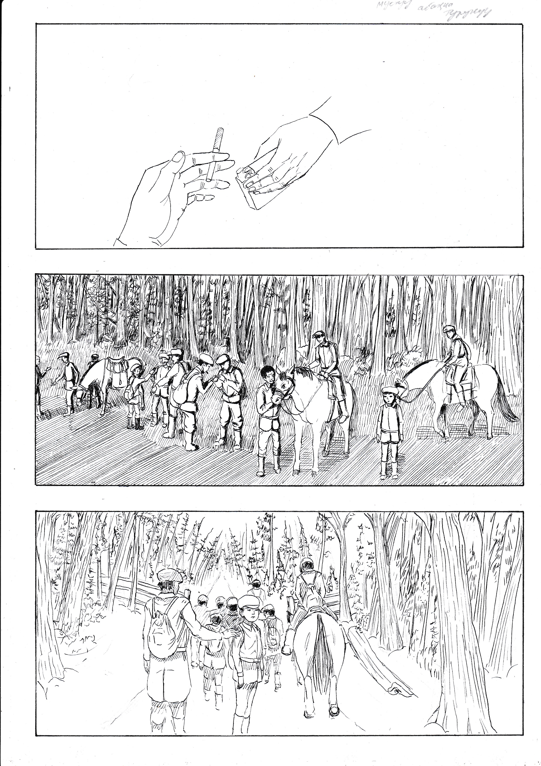

Slide 21
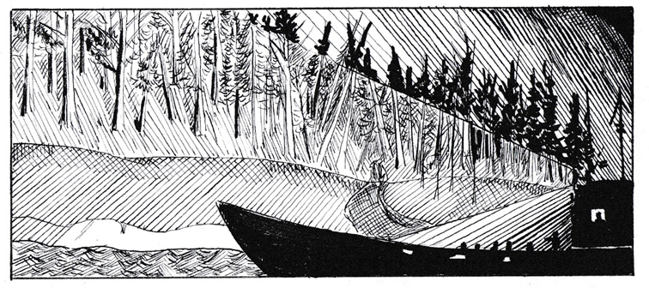

Slide 22
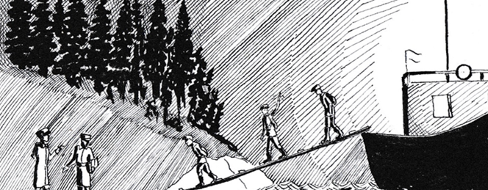

Slide 23
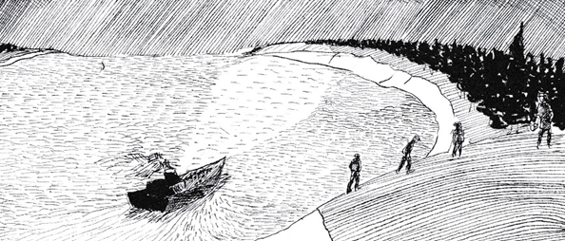

Slide 24
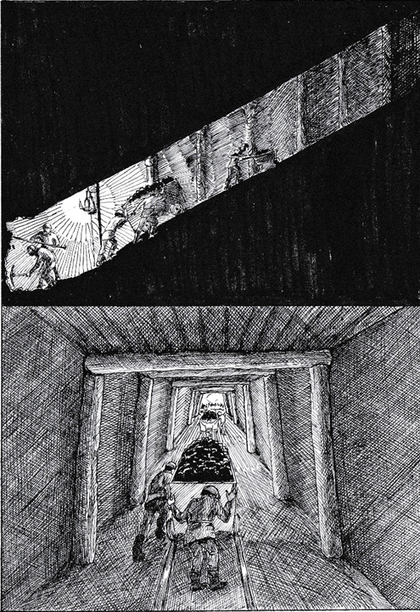

Slide 25
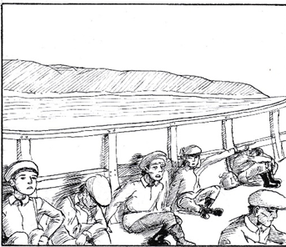

Slide 26
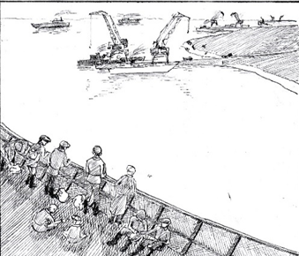

Slide 27
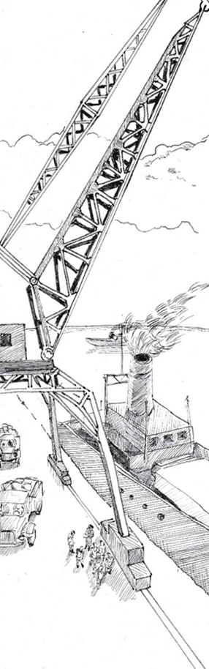
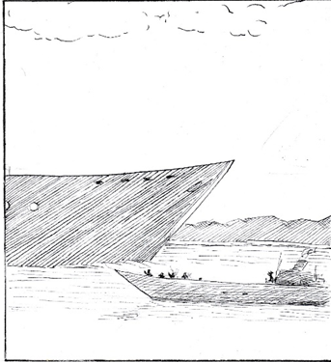

Slide 28
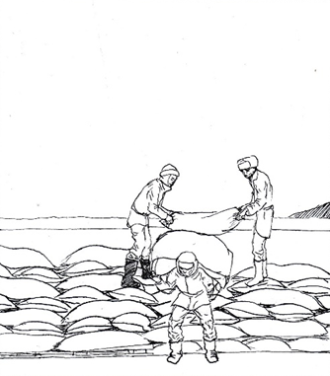
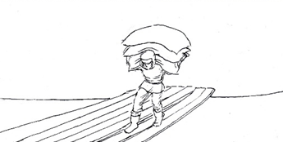
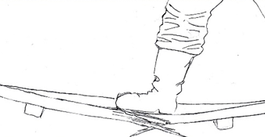

Slide 29
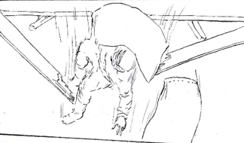
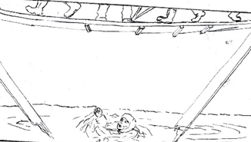
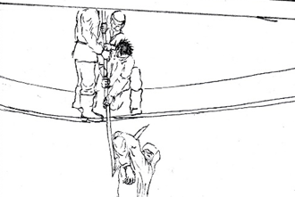

Slide 30
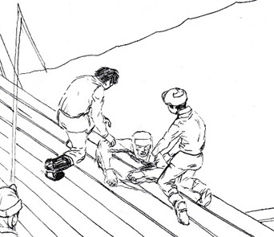
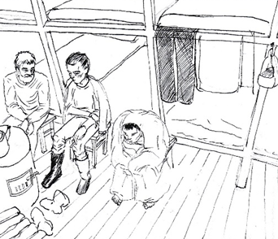

Slide 31
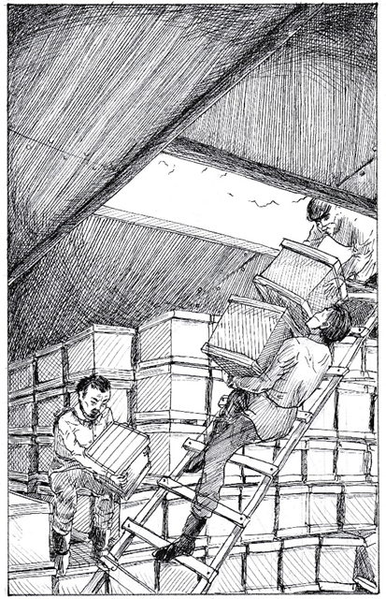

Slide 32
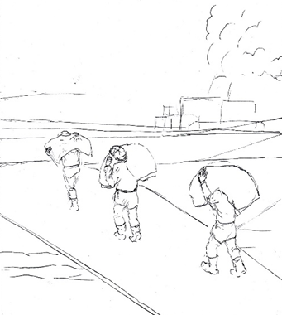

Slide 33
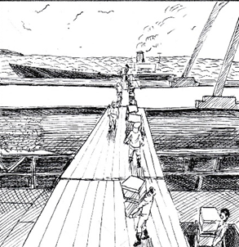

Slide 34
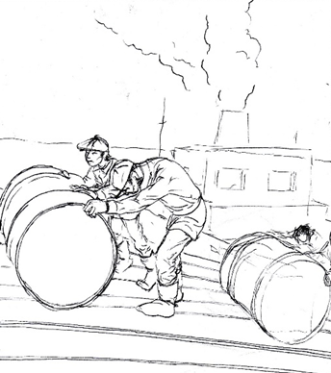

Slide 35
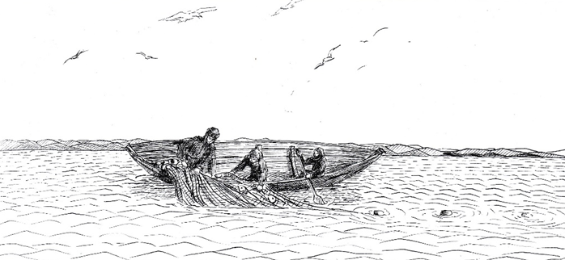

Slide 36
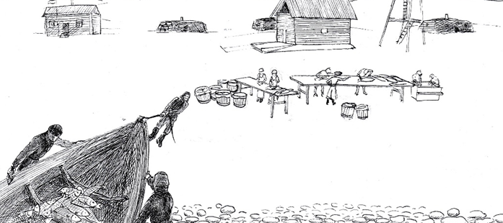

Slide 37
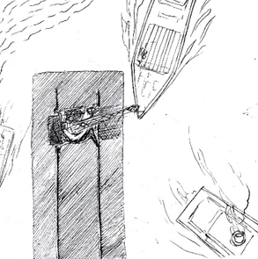

Slide 38
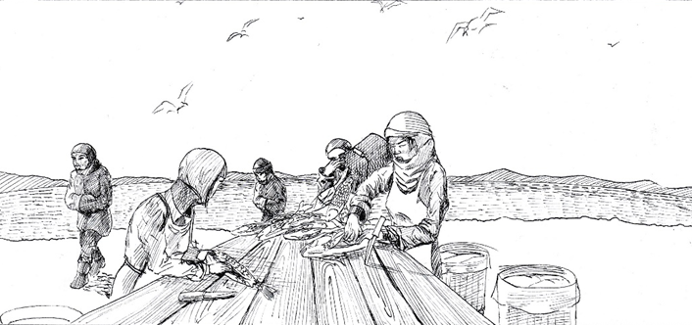

Slide 39
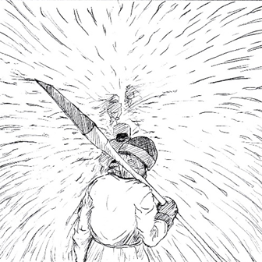
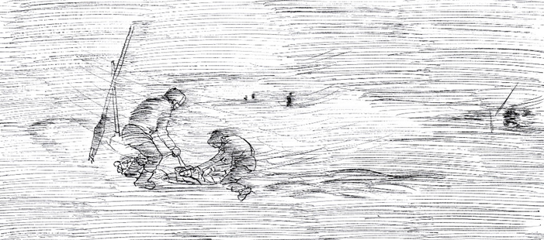

Slide 40
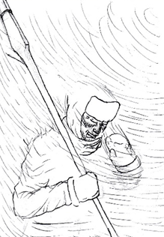
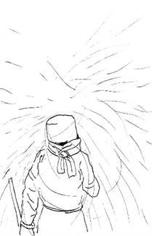

Slide 41
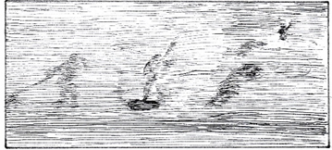
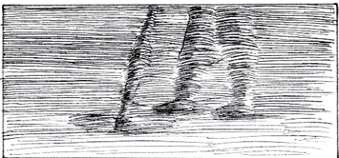

Slide 42
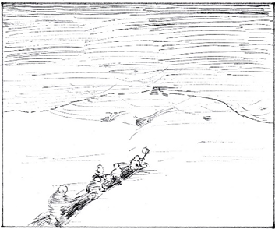

Slide 43
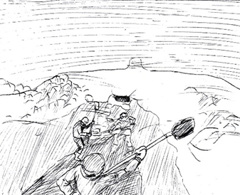

Slide 44
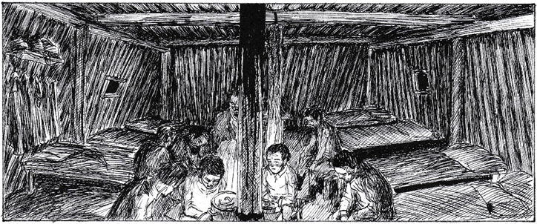

Slide 45
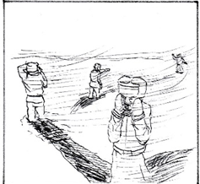
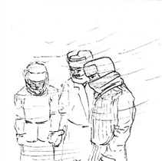

Slide 46
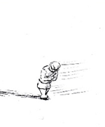
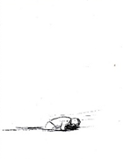
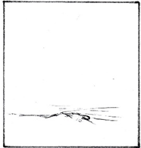

Slide 47


Slide 48


Slide 49


Slide 50
Никто незабыт,ничто не забыто…

